Slide 1

«Использование методических
приемов рефлексии на современном уроке»
Учитель математики
МБОУ лицей №5 г. Елец
Яковлева Е.А.

Slide 2

Содержание:
1. Современный урок – конструирование активного взаимодействия ученика и учителя
2. Структура урока
3. РОЛЬ РЕФЛЕКСИИ В ФОРМИРОВАНИИ УУД
НА УРОКАХ МАТЕМАТИКИ
4. ПРИЕМЫ РЕФЛЕКСИИ НА УРОКАХ МАТЕМАТИКИ
5.
6. Литература

Slide 3

Современный урок – конструирование активного взаимодействия ученика и учителя.
- на первом месте стоит создание условий для воспитания социально активной личности;
- учитель должен научить ребёнка учиться – уметь добывать знания самому, при этом за учителем сохраняется роль организатора познавательной деятельности.

Slide 4
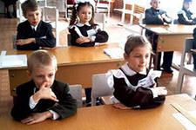

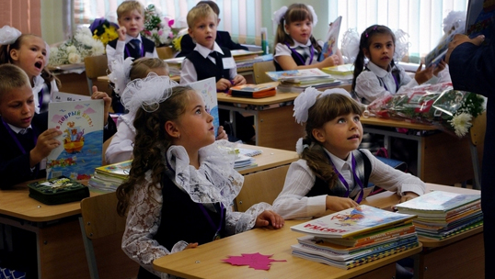
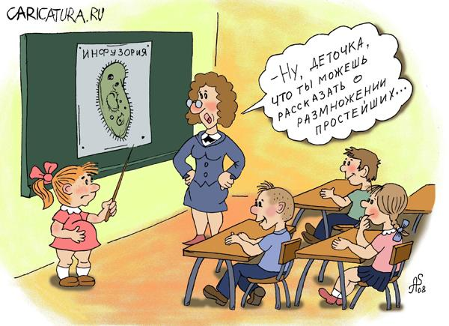
Образовательные задачи урока состоят в усвоении учащимися определённой системы знаний, формирования на основе этих знаний общеучебных и специальных умений и навыков.
Общеучебными умениями являются:
- учебно–организационные;
- учебно– информационные;
- учебно – интеллектуальные;
- учебно – коммуникативные.

Slide 5

Цель урока трансформируется в педагогические задачи:
1. Информационная: Что и чему будем учиться?
2. Операционная: Как и каким образом будем учиться?
3. Мотивационная: Зачем нам это надо?
4. Коммуникативная: С кем и где?

Slide 6
Структура урока
Под структурой учебного занятия понимается логическое взаиморасположение и связь его элементов, обеспечивающая целостность урока.
В основе выделения этапов учебного занятия лежит логика процесса усвоения знаний:
восприятие – осмысление – запоминание – применение – обобщение – рефлексия

Slide 7
Набор этапов учебного занятия, образующих его структуру, следующий:
1.организационный этап
2.этап проверки домашнего задания
3.этап актуализации субъектного опыта учащихся
4.этап изучения новых знаний и способов деятельности
5.этап первичной проверки понимания изученного
6.этап закрепления изученного
7.этап применения изученного
8.этап обобщения и систематизации
9.этап контроля и самоконтроля
10.этап коррекции
11.этап информации о домашнем задании
12.этап подведения итогов занятия
13.этап рефлексии

Slide 8

Что такое рефлексия?
Слово «рефлексия» происходит от латинского «reflexio» – обращение назад.
Рефлексия – это размышление о своём психическом состоянии, склонность анализировать свои переживания (С.И. Ожегов. Словарь Русского языка).

Slide 9
РОЛЬ РЕФЛЕКСИИ
В ФОРМИРОВАНИИ УУД
НА УРОКАХ МАТЕМАТИКИ

Slide 10

В современной педагогике под рефлексией понимают:
осознание смысла и способа собственной деятельности,
объективная оценка своих результатов,
обнаружение проблем.

Slide 11
Основные этапы рефлексии
Остановка предметной деятельности;
Восстановление последовательности выполненных действий;
Изучение составленной последовательности действий;
Формулирование результатов;
Проверка гипотез в последующей деятельности

Slide 12

Рефлексия осуществляется не только в конце урока, но и на любом его этапе.
Цели рефлексии:
сравнить способы и методы, применяемые другими, со своими;
собрать в общую копилку замеченное, обдуманное, понятое каждым;
уйти с урока с зафиксированным результатом.

Slide 13

Исходя из функций рефлексии предлагается следующая классификация:
Рефлексия настроения и эмоционального состояния
Рефлексия деятельности
Рефлексия содержания учебного материала

Slide 14



Рефлексия настроения и эмоционального состояния
Этапы урока: в начале урока
в конце деятельности
Приёмы:

Slide 15
Фразы из рефлексивного экрана:
Было интересно…
Меня удивило…
Материал урока мне был…
Мне больше всего удалось…
Моё настроение…
Могу похвалить своих одноклассников…

Slide 16
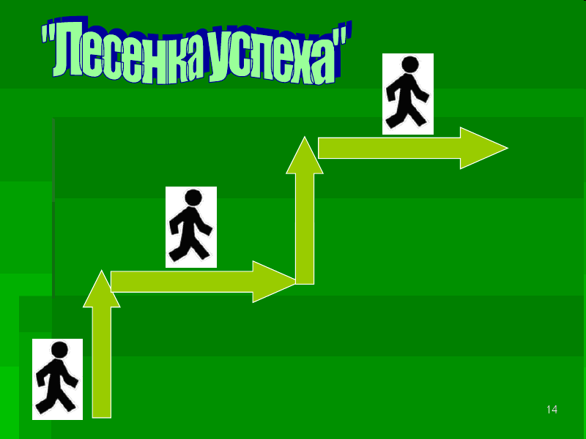
Рефлексия деятельности
Этапы урока: проверка домашнего задания
защита проектных работ
в конце урока
Приёмы:

Slide 17
Фразы из рефлексивного экрана:
У меня получилось…
Я научился…
Сегодня на уроке я смог…
Урок дал мне для жизни…
За урок я…

Slide 18
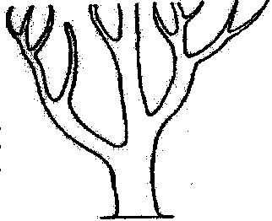

Рефлексия содержания учебного материала
Этапы урока: изучение учебного материала
Приёмы: дерево целей я не знал…
теперь я знаю…

Slide 19
Фразы из рефлексивного экрана:
Сегодня я узнал…
Я выполнял задания…
Теперь я могу…
Я научился…
Для меня было открытием то, что…
Мне показалось важным…

Slide 20

Формы рефлексии
Индивидуальная – формирование реальной самооценки (за что ты можешь оценить свою работу)
Групповая – акцентирование ценности деятельности каждого члена группы для достижения результата в решении поставленной задачи (какую помощь в работе оказал (имя)

Slide 21

Способы обучения рефлексии
Устное обсуждение.
Рисуночное или графическое изображение изменений, происходящих с учеником в течение урока.
Письменное анкетирование.

Slide 22

Цели развития рефлексии
выявление уровня трудности, эмоционального отношения к заданию;
развитие оценочной деятельности одноклассников;
выявление самооценки детей;
выделение детьми критериев оценки;
развитие умений оценивать по критериям;
выявление причин для преодоления имеющихся трудностей;

Slide 23
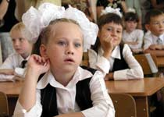
Универсальные учебные действия
Умение организовывать свои дела: ставить цель, планировать, получать и оценивать результат
РЕГУЛЯТИВНЫЕ
ПОЗНАВАТЕЛЬНЫЕ
Умение добывать, преобразовывать и представлять информацию
КОММУНИКАТИВНЫЕ
Умение оценивать свои и чужие поступки, стремление к созидательной деятельности
Умение донести свою позицию, понять других, договориться, чтобы сделать что-то сообща
ЛИЧНОСТНЫЕ

Slide 24

Образовательный эффект рефлексии
Рефлексия создаёт условия для внутренней мотивации на деятельность.
Рефлексия помогает ученикам осмыслить получаемые результаты.
Рефлексия помогает наметить цели будущей работы, «соединить» результаты с целями.

Slide 25
Рефлексия на уроках математики

Slide 26
Методы и формы рефлексии
Вербальная и невербальная рефлексия
Графическая рефлексия деятельности
Методика «Закончи предложение»
Цветовая рефлексия деятельности
Рефлексивное сочинение
«Лист обратной связи»
Урок- «круглый стол»
Урок-анкетирование
«Торт решений»
«Телеграмма»
«Комплимент»
«Райтинг»
«Рюкзак»
Синквейн
«Памятки»
«Паровозик»
«Координаты»
Лист рефлексии
Ассоциативный ряд
«Письмо самому себе»
Барометр настроения
«Разговор на бумаге»
«Заключительная дискуссия»
«Ну что, как прошло занятие?»

Slide 27

Резюме-ученики письменно отвечают на вопросы, отражающих их отношение к уроку, учебному предмету, учителю
Что нравится на уроках?
Что не нравится на уроках?
Можешь ли учиться лучше по предмету?
Что мешает учиться лучше?
Какие действия учителя считаешь неправильными?
Поставь отметку учителю по 10-ти балльной системе. Обоснуй её.
Поставь себе отметку по 10-ти балльной системе. Обоснуй её.

Slide 28
Приёмы проведения рефлексии
«Плюс – минус – интересно»
«П» записывается всё, что понравилось на уроке
«М» записывается всё, что не понравилось на уроке
«И» учащиеся записывают все любопытные факты
«Ответьте на вопросы»
Кто? Что? Как? Зачем? Почему? Когда? Где?
«Комплимент» Комплимент-похвала
Комплимент в чувствах
Комплимент деловым качествам

Slide 29

Прием «Плюс, минус, интересно»
Для подведения итогов урока можно воспользоваться упражнением «Плюс-минус-интересно». Это упражнение можно выполнять как устно, так и письменно, в зависимости от наличия времени. Для письменного выполнения предлагается заполнить таблицу из трех граф. В графу «П» - «плюс» записывается все, что понравилось на уроке, информация и формы работы, которые вызвали положительные эмоции, либо по мнению ученика могут быть ему полезны для достижения каких-то целей. В графу «М» - «минус» записывается все, что не понравилось на уроке, показалось скучным, вызвало неприязнь, осталось непонятным, или информация, которая, по мнению ученика, оказалась для него не нужной, бесполезной с точки зрения решения жизненных ситуаций. В графу «И» - «интересно» учащиеся вписывают все любопытные факты, о которых узнали на уроке и что бы еще хотелось узнать по данной проблеме, вопросы к учителю.
Приём «Синквейн»
это стихотворение, представляющее собой синтез информации в лаконичной форме, что позволяет описывать суть понятия или осуществлять рефлексию на основе полученных знаний”.
Слово происходит от французского “5”. Это стихотворение из 5 строк, которое строится по правилам:
1 строка – тема или предмет (одно существительное);
2 строка – описание предмета (два прилагательных);
3 строка – описание действия (три глагола);
4 строка – фраза из четырех слов, выражающая отношение к предмету;
5 строка – синоним, обобщающий или расширяющий смысл темы или предмета (одно слово).

Slide 30
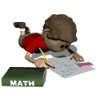
"Рефлексивный экран"
Ученики по кругу высказываются одним предложением, выбирая начало фразы из рефлексивного экрана на доске:
сегодня я узнал…
было интересно…
было трудно…
я выполнял задания…
я понял, что…
теперь я могу…
я почувствовал, что…
я приобрел…
я научился…
у меня получилось …
я смог…
я попробую…
меня удивило…
урок дал мне для жизни…
мне захотелось…

Slide 31
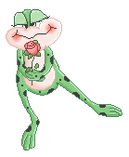
Анкета
В конце урока можно дать ребятам небольшую анкету, которая позволяет осуществить самоанализ, дать качественную и количественную оценку уроку. Некоторые пункты можно варьировать, дополнять, это зависит от того, на какие элементы урока обращается особое внимание. Можно попросить учащихся аргументировать свой ответ.
1.На уроке я работал
2.Своей работой на уроке я
3.Урок для меня показался
4.За урок я
5.Мое настроение
6.Материал урока мне бы
7.Домашнее задание мне кажется
активно / пассивно
доволен / не доволен
коротким / длинным
не устал / устал
стало лучше / стало хуже
понятен / не понятен
полезен / бесполезен
легким / трудным
интересно / не интересно

Slide 32


Прием «Трехуровневое задание»
Учитель одновременно задает домашнее задание двух и трех уровней. Первый уровень – обязательный минимум. Главное свойство этого задания: оно должно быть абсолютно понятно и посильно любому ученику, за обучение которого вы беретесь. Второй уровень – задания тренировочные. Его выполняют учащиеся, которые желают хорошо знать предмет и без особой трудности усваивают программу. По усмотрению учителя эти учащиеся могут освобождаться от задания первого вида. Третий уровень – творческое задание. Обычно оно выполняется на добровольных началах и стимулируется учителем высокой оценкой и похвалой. Диапазон творческих заданий широк. Однако среди них можно выделить типовые группы. Например, учащимся предлагается разработать:
- Частушки, басни, сказки, фантастические рассказы по учебным темам;

Slide 33
Лист рефлексии
Тема урока: ФИ ученика
Я считаю… (мнение об уроке) | Особенно удачным является… (достоинства, положительные моменты урока)
В тоже время, я посоветовал бы…(рекомендация учителю) | Сложно было …(трудности, проблемы и т.п.)

Slide 34

Паровозик
На парте перед каждым ребенком два жетона: один – с улыбающимся личиком, другой – с грустным. На доске поезд с вагончиками, на которых обозначены этапы урока. Детям предлагают опустить «веселое личико» в тот вагончик, который указывает на то задание, которое вам было интересно выполнять, а «грустное личико» в тот, который символизирует задание, которое показалось не интересным. Можно использовать только один жетон усмотрению ученика

Slide 35

Закончи предложение
Сегодня я узнал…
Я почувствовал, что…
Мне представляется интересным то, что…
А у меня на этот счет другое мнение…
Я бы хотел (а) еще раз услышать…
Работа над заданием помогла мне…
Меня удивило…
У меня появилось желание…
Урок дал мне для жизни…

Slide 36

Комплимент- похвала
Учащиеся оценивают вклад друг друга в урок и благодарят друг друга (Комплимент-похвала, Комплимент деловым качествам, Комплимент в чувствах) и учителя за проведенный урок. Такой вариант окончания урока дает возможность удовлетворения потребности в признании личностной значимости каждого.

Slide 37

Рюкзак
Прием рефлексии используется чаще всего на уроках после изучения большого раздела. Суть - зафиксировать свои продвижения в учебе, а также, возможно, в отношениях с другими. Рюкзак перемещается от одного ученика к другому. Каждый не просто фиксирует успех, но и приводит конкретный пример. Если нужно собраться с мыслями, можно сказать "пропускаю ход".
Пример.
я научился составлять план текста и конспект
я запомнил формулу для нахождения дискриминанта
я разобрался в такой-то теме
я наконец-то запомнил, чем стандартный многочлен отличается от не стандартного

Slide 38
Плюс-минус-интересно
Плюс | Минус | Интересно
записывается все, что понравилось на уроке, информация и формы работы, которые вызвали положительные эмоции, либо по мнению ученика могут быть ему полезны для достижения каких-то целей. | записывается все, что не понравилось на уроке, показалось скучным, вызвало неприязнь, осталось непонятным, или информация, которая, по мнению ученика, оказалась для него не нужной, бесполезной с точки зрения решения жизненных ситуаций. | вписывают все любопытные факты, о которых узнали на уроке и, что бы еще хотелось узнать по данной проблеме, вопросы к учителю.

Slide 39
Диаграмма( для отображения внимательности, активности и т.д. на каждом этапе урока)
По горизонтальной оси отмечаем время урока в минутах, по вертикальной оси в 10-ти балльной системе измеряемую величину (например: внимание, активность, понимание учебного материала и т.д)

Slide 40

Райтинг
Приём оценивания деятельности учащихся на уроке.Название приема в переводе звучит как «правильно». Прием вводится на время согласования оценки с учеником. Формирует умение объективно и регулярно оценивать свой труд. Завершив работу, ученик ставит себе оценку. За ту же работу ставит оценку учитель. Записывается дробь. Оценка выставляется в дневник, тетрадь. Райтинг можно использовать для оценивания докладов, индивидуальных домашних заданий, заданий творческого характера.
Например:
Ученик ставит оценку 4, учитель – 5. Результат – дробь 4/5.

Slide 41

Светофор
Карточка красного цвета: «Я удовлетворен уроком, урок был полезен для меня, я много, с пользой и хорошо работал на уроке, я получил заслуженную оценку, я понимал все, о чем говорилось и что делалось на уроке»
Карточка желтого цвета: «Урок был интересен и я принимал в нем активное участие, урок был в определенной степени полезен для меня, я отвечал с места, я сумел выполнить ряд заданий, мне было на уроке достаточно комфортно»
Карточка зеленого цвета: « Пользы от урока я получил мало, я не очень понимал, о чем идет речь, мне это не очень нужно, домашнее задание я не понял, к ответу на уроке я не был готов»

Slide 42
Знаковая рефлексия
«V» - ответил по просьбе учителя, но ответ не правильный;
«W» - ответил по просьбе учителя, ответ правильный;
« | » - ответил по своей инициативе, но ответ не правильный;
«+» - ответил по своей инициативе, ответ правильный;
«0» - не ответил

Slide 43
Анкета самоанализа
На уроке я работал | активно / пассивно
Своей работой на уроке я | доволен / не доволен
Урок мне показался | коротким / длинным
За урок я | не устал / устал
Мое настроение | стало лучше / стало хуже
Материал урока мне был | понятен / не понятен полезен / бесполезен
Домашнее задание | интересен / скучен легким / трудным интересно / не интересно

Slide 44
Синквейн- малая стихотворная форма, используемая для фиксации эмоциональных оценок участников обучения
Первая строка- одно имя существительное;
Вторая строка- два прилагательных;
Третья строка- три глагола;
Четвертая строка- одно завершающее предложение- высказывание;
Пятая строка- одно итоговое слово.

Slide 45
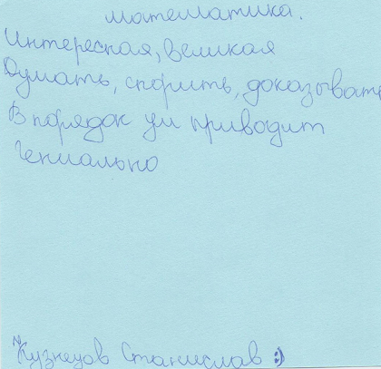
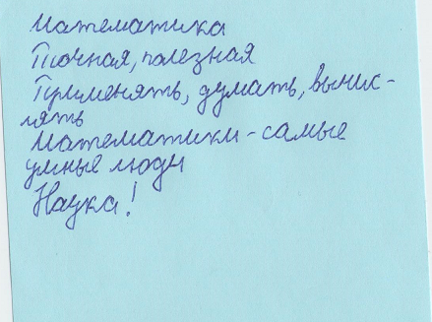
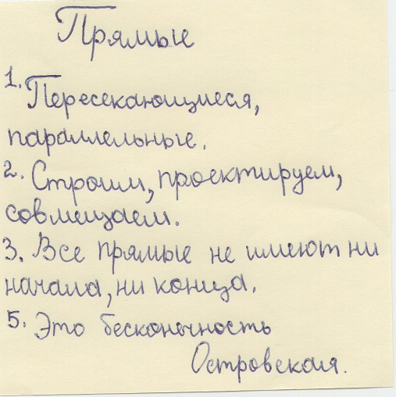
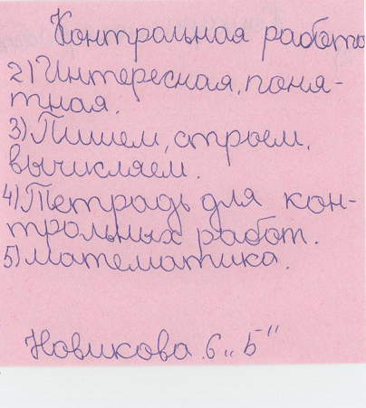
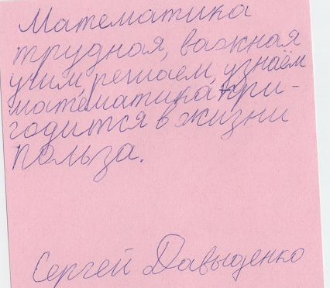
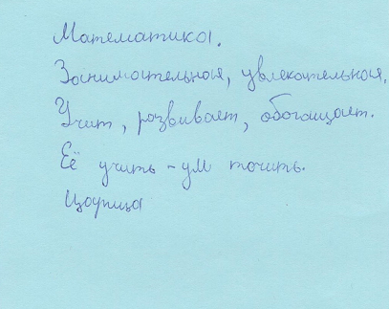
Синквейны

Slide 46

Рефлексия настроения «Радуга»
С каким цветом радуги ассоциируется данный урок?
оранжевый– радостное, восторженное настроение.
Красный- нервозное, возбуждённое состоянии, агрессия;
синий цвет – грустное настроение, пассивность, усталость, желание отдохнуть;
зелёный цвет – активность,
жёлтый цвет – цвет радости
фиолетовый цвет – беспокойное, тревожное настроение, близкое к разочарованию;

Slide 47

Прием рефлексии «Одним словом»
Учащимся необходимо выбрать 1 слово из 12, которые наиболее точно передают их состояние на уроке:
Раздражение
Злость
Радость
Равнодушие.
Удовлетворение
Вдохновение
Скука.
Тревога.
Покой.
Уверенность
Неуверенность.
Наслаждение.

Slide 48

Прием рефлекии”Допиши по выбору одно из неоконченных предложении“
Я научился...
Я узнал, что ...
Я нашел подтверждение тому, что...
Я обнаружил, что....
Я был удивлен тем, что...
Мне нравится, что ...
Я был разочарован тем, что ...
Самым важным для меня было...

Slide 49
Прием рефлексии «Продолжить слово»
С…………..
Ф…………..
Е…………..
Р…………..
А…………..
Учащиеся находят слова на данные буквы , чем они занимались на уроке.

Slide 50
Прием рефлексии
«Анкета для самоанализа»
Прием рефлексии
1. На уроке я работал активно | пассивно
2. Своей работой на уроке я доволен | не доволен
3. Урок для меня показался коротким | длинным
4. За урок я не устал | устал
5. Мое настроение стало лучше | стало хуже
6. Материал урока мне был понятен полезен интересен | не понятен бесполезен скучен
7.Домашнее задание мне кажется легким | трудным

Slide 51
Прием рефлексии «Мишень». Учащиеся должны поставить точку в каждом секторе.

Slide 52
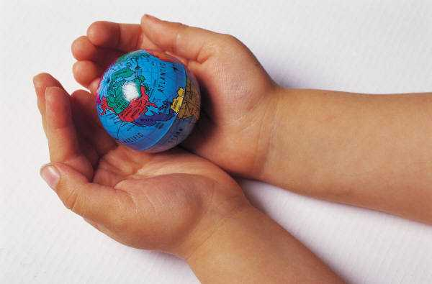
Прием рефлексии «Цепочка пожеланий»
Предлагается по цепочке обратиться с пожеланиями к себе и другим по итогам взаимодействия, или по поводу предстоящей работы. Можно при этом передавать символ.

Slide 53

Прием рефлексии «Телеграмма»
Обучающимся раздаются бланки для телеграммы и предлагается написать телеграмму кому угодно, в которой необходимо выразить свое состояние после урока. Очень краткая запись - в тексте не более 10 слов.

Slide 54



Прием рефлексии «Дерево успеха»
Учащиеся должны
приклеить листики,
учитывая
свои успехи на уроке.
Чем лучше усвоил
материал,
тем листик выше

Slide 55
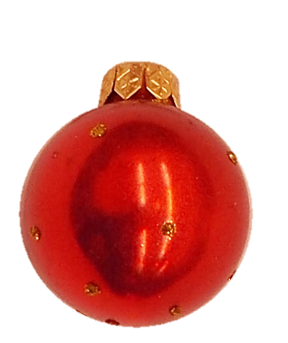
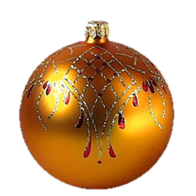
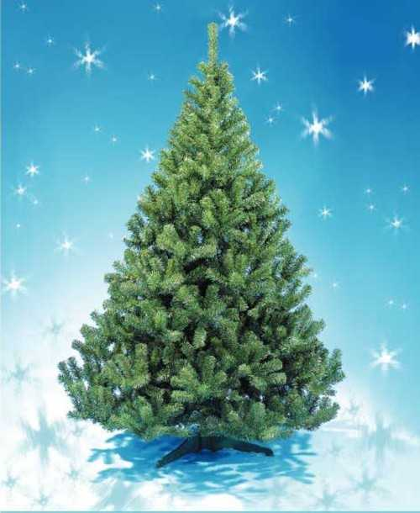
Прием рефлексии «Наряди ёлочку»
Красный шар-урок был актуальным, полезным, интересным.
Жёлтый шар – ничего нового я не узнал.
Перед новогодними праздниками можно изменить дерево на ёлочку.

Slide 56
Прием рефлексии «Диаграмма (для отображения на каждом этапе урока)»
По горизонтальной оси отмечаем время урока в минутах, по вертикальной оси в 10-ти балльной системе измеряемую величину (например: внимание, активность, понимание учебного материала и т.д)

Slide 57
Прием рефлексии «Аргументация своего ответа»
1.На уроке я работал……..потому что………
2.Своей работой на уроке я………
3.Урок для меня показался…….
4.За урок я…..
5.Мое настроение……..
6.Материал урока мне был………

Slide 58
Прием рефлексии «Комплимент»
Учащиеся оценивают вклад друг друга в урок и благодарят друг друга (Комплимент-похвала, Комплимент деловым качествам, Комплимент в чувствах) и учителя за проведенный урок. Такой вариант окончания урока дает возможность удовлетворения потребности в признании личностной значимости каждого.

Slide 59


Прием рефлексии настроения «Солнышко»
Закончи предложение: «Моё настроение похоже на:
солнышко;
солнышко с тучкой;
тучку;
тучку с дождиком;
тучку с молнией.

Slide 60
ПРИЕМЫ РЕФЛЕКСИИ НА УРОКАХ МАТЕМАТИКИ
В 5 классе

Slide 61
Приемы рефлексии на уроках
математики в 5 классе:
На все 100%
Рефлексивный
параллелепипед
Рефлексивное
домашнее задание
Рефлексивное
округление
Формула успеха
Мы делили апельсин
Рефлексивные
координаты
Десятичная точка

Slide 62
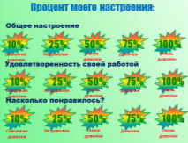
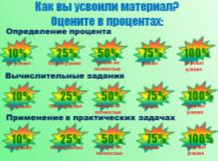
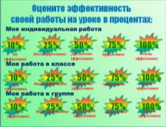
Прием рефлексии: На все 100%
Цель: проанализировать и оценить результаты своей работы на уроке
Применение: уроки по теме «Проценты»
Технология проведения: Учащимся предлагается в процентах оценить уровень усвоения нового материала, эффективность своей работы и свое настроение. Затем выводится общий процент настроения класса.
Слайды для презентации:

Slide 63
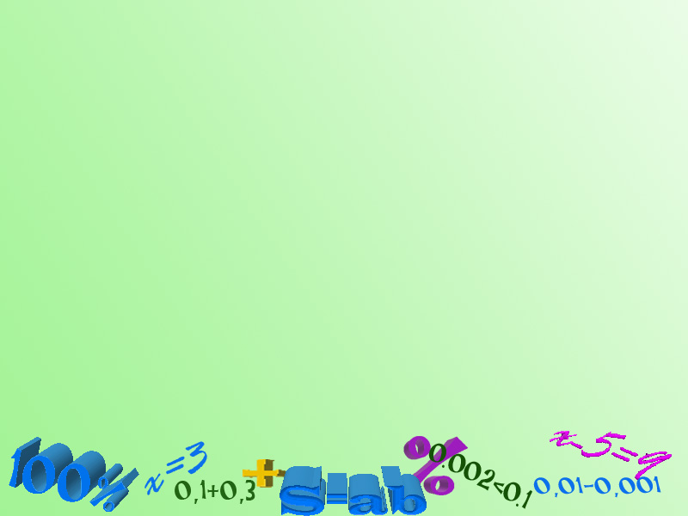
Оцените эффективность
своей работы на уроке в процентах:
Моя индивидуальная работа
10%
25%
50%
75%
100%
Не эффективно
Малоэф-фективно
Достаточно эффективно
Эффективно
Очень эффективно
Моя работа в классе
10%
25%
50%
75%
100%
Не эффективно
Малоэффективно
Достаточно эффективно
Эффективно
Очень эффективно
Моя работа в группе
10%
50%
75%
100%
25%
Не эффективно
Малоэф-фективно
Достаточно эффективно
Очень эффективно
Эффективно

Slide 64
Как вы усвоили материал?
Оцените в процентах:
Определение процента
10%
25%
50%
75%
100%
Не усвоил
Плохо усвоил
Усвоил не полностью
Усвоил
Хорошо усвоил
Вычислительные задания
10%
25%
50%
75%
100%
Не усвоил
Плохо усвоил
Усвоил не полностью
Усвоил
Хорошо усвоил
Применение в практических задачах
10%
25%
50%
75%
100%
Не усвоил
Плохо усвоил
Усвоил не полностью
Усвоил
Хорошо усвоил

Slide 65
Процент моего настроения:
Общее настроение
10%
25%
50%
75%
100%
Совсем не доволен
Не доволен
Почти доволен
Доволен
Очень доволен
Удовлетворенность своей работой
10%
25%
50%
75%
100%
Совсем не доволен
Не доволен
Почти доволен
Доволен
Очень доволен
Насколько понравилось?
10%
25%
50%
75%
100%
Совсем не доволен
Не доволен
Почти доволен
Доволен
Очень доволен

Slide 66
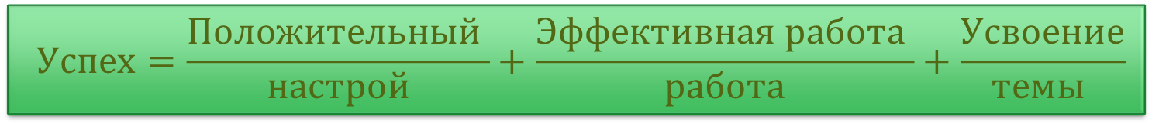
Прием рефлексии: Формула успеха
Цель: проанализировать результаты своей работы, определить свои сильные стороны.
Применение: уроки по теме «Формулы».
Технология проведения: Учащимся предлагается проанализировать свою работу по формуле:
Рассчитайте по формуле свой успех на уроке
Оцените
от 1 до 5
Оцените
от 1 до 5
Оцените
от 1 до 5
Если успеха достичь трудно, нужно приложить больше усилий.
П. Бомарше

Slide 67

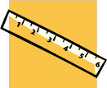

Рефлексивные координаты
0
1
2
3
4
5
6
7
8
9
10
Общее
впечатление
0
1
2
3
4
5
6
7
8
9
10
Изученный
материал
0
1
2
3
4
5
6
7
8
9
10
Работа
на уроке

Slide 68
Построй параллелепипед
Длина=уровень моего настроения по шкале от 1 до 5
Ширина=уровень усвоения мной материала ( от 1 до 5)
Высота=уровень эффективности моей работы (от 1 до 5)
Эффективность
работы
V=a•b•c
Усвоение
материала
Мое настроение

Slide 69
«ОКРУГЛИТЕ» Фразу:
Мне понравился урок очень сильно
Пример 1
Мне понравился урок
очень сильно
Пример 2
Мне понравился урок
не
очень сильно

Slide 70
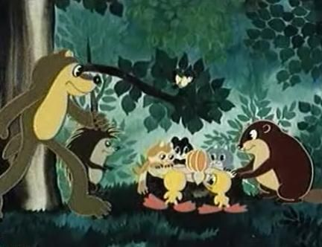
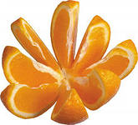
Мы делили апельсин
Эта долька для меня, эта долька для …

Slide 71
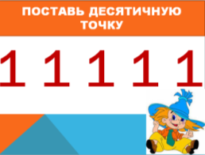
Прием рефлексии: Десятичная точка
Цель: отразить общее впечатление от урока и удовлетворенность уроком
Применение: уроки по теме «Десятичные дроби»
Технология проведения: На доске написано число 11111. Ученики ставят десятичную точку таким образом, чтобы полученная дробь отражала их мнение об уроке и своей работе. Чем больше дробь, тем выше удовлетворенность уроком.
Слайды для презентации:

Slide 72
Стихотворение
Желаю вам цвести, расти,
Копить, крепить здоровье,
Оно для дальнего пути –
Главнейшее условие.
Пусть каждый день и каждый час
Вам новое добудет,
Пусть добрым будет ум у вас,
А сердце умным будет.
Вам от души желаю я,
Друзья, всего хорошего.
А всё хорошее, друзья,
Даётся нам недешево.
С.Я.Маршак

Slide 73
Спасибо за внимание!

Slide 74
Список литературы
Вагина Л.А., Дорошенко Е.Ю, Хуртова Т.В.Школа молодого учителя- Волгоград: «Учитель», 2011
Гин А.А. Приемы педагогической техники -Луганск: СПД Резников В.С., 2013
Кульневич С.В., Лакоценина Т.П. «Анализ современного урока». Практическое пособие.- Издательство «Учитель», Ростов-на-Дону, 2012 г.
Кульневич С.В., Лакоценина Т.П. Современный урок. Часть 1. Научно-практическое пособие. - Издательство «Учитель», Ростов-на-Дону, 2014 г.
Лизинский В.М. Приемы и формы в учебной деятельности. М: Центр «Педагогический поиск», 2014

